Slide 1


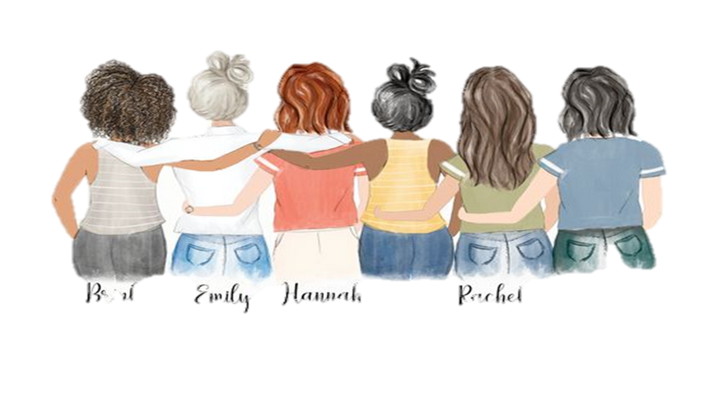


INFORME PLANEACIÓN 2025
REGIONAL
_____
Enfocadas en Cristo
Para avanzar en unidad
Hebreos 12:1-2

Slide 2
APOYO MISIONERO
EVANGELISMO
NIÑEZ Y JUVENTUD
DESARROLLO INTEGRAL
ACCIÓN SOCIAL
01
04
07
10
13
TABLA DE
CONTENIDO
OBJETIVOS
OBJETIVOS
OBJETIVOS
OBJETIVOS
OBJETIVOS
02
05
08
11
14
RESULTADOS
RESULTADOS
RESULTADOS
RESULTADOS
RESULTADOS
03
06
09
12
15
EVIDENCIAS
EVIDENCIAS
EVIDENCIAS
EVIDENCIAS
EVIDENCIAS

Slide 3





1. APOYO MISIONERO
OBJETIVOS
ESTABLECER
APOYAR LOS PROGRAMAS DE ORACIÓN: CONECTADAS EN ORACIÓN, 24/7, RETIRO DE ORACIÓN Y PROPIOS DE LA REGIÓN
META
APOYAR LOS DIFERENTES PROGRAMAS DE ORACIÓN DENOMINACIONAL (ALIANZA, UFBAL, DBC, REGIONAL Y LOCAL)
Programas de Oración
CUMPLIR
FORTALECER
REALIZAR LOS 100 DIAS DE ORACIÓN POR COLOMBIA EN UNIÓN CON OTROS MINISTERIOS Y PROMOVER LA OFRENDA MISIONERA NACIONAL
.
REALIZAR EL DIA MUNDIAL DE ORACIÓN Y RECOLECTAR LA OFRENDA DMO
.

Slide 4


1. APOYO MISIONERO
RESULTADOS
Intercesores DBC – POST ENCUENTRO
Ministerio Oración e intercesión
Intercesores Aciba
REALIZADO
EN PROGRESO
ESTABLECER
CUMPLIR
100 días de Oración a nivel nacional
Promoción de Ofrendas misionales en iglesias locales
Día mundial de Oración Programado : 02 nov
FORTALECER

Slide 5
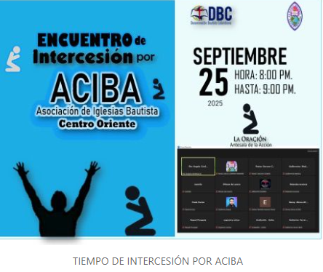
1. APOYO MISIONERO
EVIDENCIAS

Slide 6
2. EVANGELISMO
OBJETIVOS
ESTABLECER
HACER PRESENCIA EN EL CAMPO MISIONERO, Y DE PLANTANCIÓN PROMOVIENDO LA ADOPCIÓN DE UN MISIONERO O PLANTADOR PARA HACER ACOMPAÑAMIENTO ESPIRITUAL Y EMOCIONAL
META
IMPULSAR EL TRABAJO MISIONERO DE LAS MUJERES EN NUESTRAS IGLESIAS- APOYAR LOS PROGRAMAS EVANGELÍSTICOS Y DISCIPULADO QUE LA DBC PROPONE PARA EL CUMPLIMIENTO DE LA GRAN COMISIÓN
CUMPLIR
FORTALECER
PROMOVER LA EDUCACIÓN MISIONERA A TRAVES DE LA PROMOCIÓN DE LOS DIFERENTES CENTROS DE FORMACIÓN MISIONERA DE LA DBC, REGIONALES Y LOCALES.
.
REALIZAR ENTRENAMIENTOS DIRIGIDOS POR MISIONEROS EN EL CAMPO QUE DESAFIE A LAS MUJERES EN LA PLANTACIÓN DE IGLESIAS Y MISIONES
.

Slide 7
2. EVANGELISMO
RESULTADOS
Grupo de mujeres – Barrio Santafé
Café al grano – Trabajo con Habitantes de Calle
REALIZADO
EN PROGRESO
ESTABLECER
CUMPLIR
Promoción de centros de formación en iglesias locales
Capacitación Misioneros William y Carla (Brasil ) – Visión de Dios Soacha
FORTALECER

Slide 8
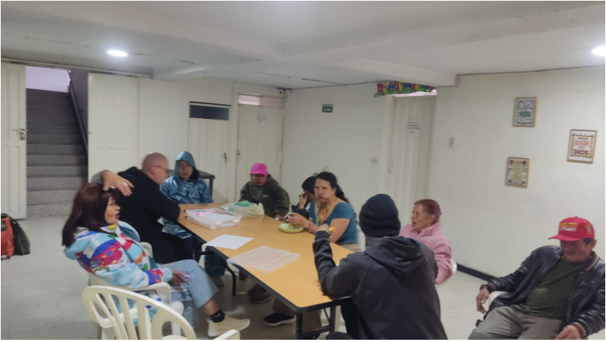
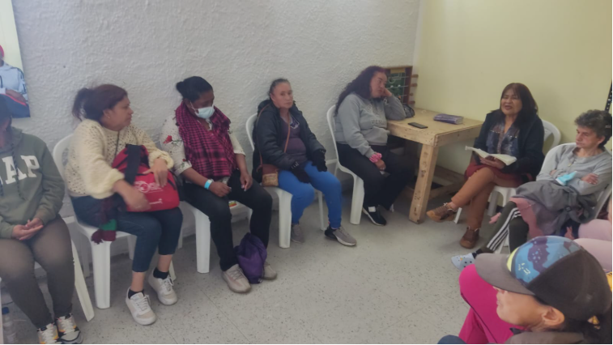
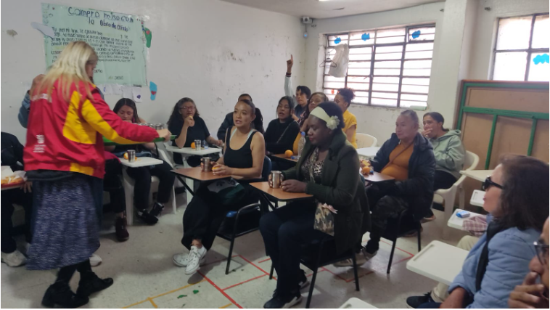
2. EVANGELISMO
EVIDENCIAS
GRUPO BARRIO SANTAFÉ
CAFÉ AL GRANO

Slide 9
3. NIÑEZ Y JUVENTUD
OBJETIVOS
ESTABLECER
CONCRETAR REUNIONES ESTRATEGICAS PARA TRABAJAR CON EL MINISTERIO INFANTIL Y JUVENIL PROGRAMAS PARA EL FORTALECIMIENTO DEL CUIDADO DE LA NIÑEZ . (PRINCESAS) LA VIDA FAMILIAR Y LA PREVENCIÓN DEL SUICIDIO EN LA JUVENTUD (UFBAL)
META
APOYAR AL MINISTERIO INFANTIL Y JUVENIL PARA DESARROLLAR PROGRAMAS QUE INSTRUYAN Y EQUIPEN A LAS NUEVAS GENERACIONES
CUMPLIR
FORTALECER
REALIZAR UNA INTEGRACIÓN ENTRE NIÑAS, JOVENES, ADULTAS Y ANCIANAS PARA DAR A CONOCER LA IMPORTACIA DE LA UFBM Y FORTALECER LAS RELACIONES INTERGENERACIONALES
.
APOYAR AL MINISTERIO INFANTIL PARA IMPLEMENTAR LA POLITICA DE PROTECCIÓN INFANTIL EN LAS IGLESIAS Y DEMAS PROGRAMAS PROPIOS DE NIÑEZ Y JUVENTUD.

Slide 10

3. NIÑEZ Y JUVENTUD
RESULTADOS
Reunión “Aventura Misionera” – Soberana Gracias
Red de niños intercesores
REALIZADO
EN PROGRESO
ESTABLECER
CUMPLIR
Acompañamiento de liderazgo entre hermanas mayores y niñas/jóvenes en iglesias locales.
Reunión de Política – Lider Olga Guillen
FORTALECER

Slide 11

3. NIÑEZ Y JUVENTUD
RESULTADOS

Slide 12
4. DESARROLLO INTEGRAL
OBJETIVOS
ESTABLECER
CELEBRAR LOS 75 AÑOS DE LA UNIÓN FEMENIL CON PARTICIPACIÓN ACTIVA DE JÓVENES Y NIÑAS
META
FORTALECER LA VIDA ESPIRITUAL Y EMOCIONAL DE LAS MUJERES BAUTISTA DE NUESTRAS IGLESIAS EN COLOMBIA A TRAVÉS DE PROGRAMAS, CONGRESOS, SEMINARIOS QUE SE ORGANICEN A NIVEL NACIONAL Y/O REGIONAL
CUMPLIR
FORTALECER
ENCUENTRO NACIONAL DE MUJERES BAUTISTAS
REALIZAR CONGRESOS, CAMPAMENTOS U OTRAS ACTIVIDADES A NIVEL REGIONAL Y/ O LOCAL
- VISITAR Y CAPACITAR A LAS MUJERES EN LAS IGLESIAS PARA PROMOVER LA UNIÓN FEMENIL Y LA DBC

Slide 13
4. DESARROLLO INTEGRAL
RESULTADOS
Celebración independiente de conmemoración del día en iglesias locales
REALIZADO
EN PROGRESO
ESTABLECER
CUMPLIR
Convención de DBC - Armenia
Campamento mujeres revitalizadas
Capacitación Misioneros William y Carla (Brasil ) – Visión de Dios Soacha
FORTALECER

Slide 14
5. ACCIÓN SOCIAL
OBJETIVOS
ESTABLECER
REALIZAR CAPACITACIONES PARA PROMOVER EL EMPRENDIMIENTO Y EL IMPACTO SOCIAL
META
CAPACITAR A LAS MUJERES BAUTISTAS COLOMBIANAS PARA QUE DESARROLLEN EMPRENDIMIENTOS A TRAVÉS DE LOS CUALES SE LLEGUE A LAS COMUNIDADES CON EL EVANGELIO DE CRISTO.
SOSTENER UN PROYECTO NACIONAL E IMPULSAR PROYECTOS SOCIALES QUE CADA REGIÓN PUEDA TENER.
CUMPLIR
FORTALECER
REALIZAR ACTIVIDADES PROPIAS PARA LA RECOLECCIÓN DE LA OFRENDA DE 50MIL PESOS MENSUALES POR REGIONAL PARA APOYAR UN PROYECTO SOCIAL CON ENFASIS EVANGELISTICO
HACER IMPACTO SOCIAL Y EVANGELISTICO EN LA COMUNIDAD

Slide 15
5. ACCIÓN SOCIAL
RESULTADOS
Taller Señales que salvan – Objetivo : Identificar señales para identificar :
Consumo temprano de drogas
Proceso de Consumo
Reconocer conductas
Reconocer practicas modernas como el cutting
REALIZADO
EN PROGRESO
ESTABLECER
CUMPLIR
Recolección de ofrenda mediante venta de postres y alimentos
Proyecto Jeremías – Habitantes de Calle (Café al grano)
FORTALECER

Slide 16

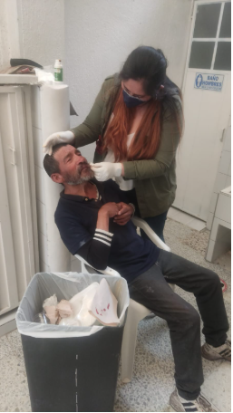
5. ACCIÓN SOCIAL
RESULTADOS

